Slide 1
HOẠT ĐỘNG TRẢI NGHIỆM

Slide 2
CHỦ ĐỀ 5 : NGHỀ NGHIỆP TRONG CUỘC SỐNG

Slide 3
Sinh hoạt dưới cờ
Sưu tầm tranh ảnh về nghề nghiệp

Slide 4
Hoạt động giáo dục theo chủ đề
Khởi động
Khám phá – thực hành
Vận dụng

Slide 5
KHỞI ĐỘNG

Slide 6
BÀI HÁT: LỚN LÊN EM SẼ LÀM GÌ?
Tác giả: Trần Hữu Pháp
https://www.youtube.com/watch?v=PFWynsLgVAs

Slide 7
KHÁM PHÁ- THỰC HÀNH

Slide 8
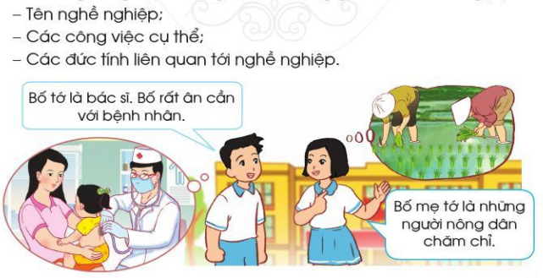
Hoạt động 1: Nghề nghiệp của người thân
Chọn một người thân để chia sẻ cùng các bạn.
Nghề nghiệp trong cuộc sống rất đa dạng và phong phú. Mỗi người trong xã hội nói chung, trong gia đình nói riêng đều có một nghề và họ luôn nỗ lực, mong muốn làm tốt công việc của mình.

Slide 10
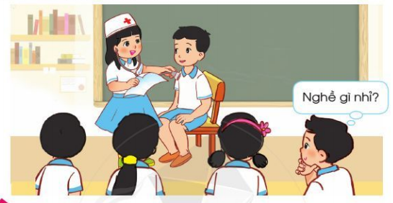
Hoạt động 2: Trò chơi Đoán nghề
Một nhóm đóng vai thể hiện việc làm đặc trưng của nghề. Nhóm còn lại đoán tên nghề.
Mỗi nghề trong xã hội đều có yêu cầu và đặc thù riêng trong công việc cụ thể.

Slide 11
VẬN DỤNG

Slide 12
Sưu tầm những bài thơ, bài hát, câu chuyện…. nói về nghề nghiệp.

Slide 13
CỦNG CỐ

Slide 15
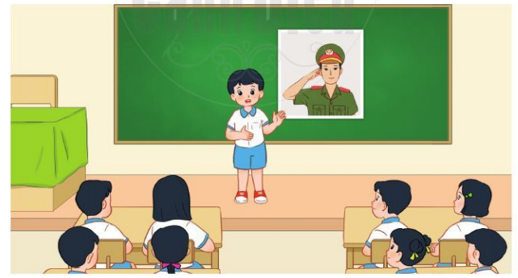
Giới thiệu tranh ảnh về nghề nghiệp mà em sưu tầm được.
Sinh hoạt lớp
Chia sẻ

Slide 17
Chia sẻ hiểu biết của em về một nghề nghiệp
Sinh hoạt lớp
Chia sẻ

Slide 18
CỦNG CỐ

